Slide 1
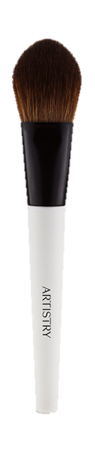
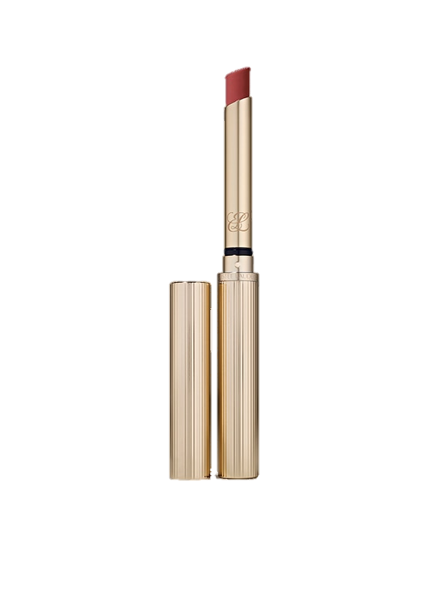
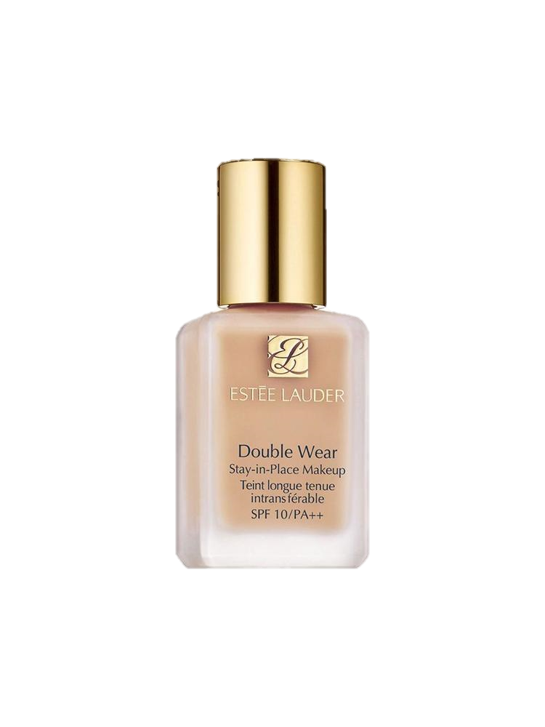
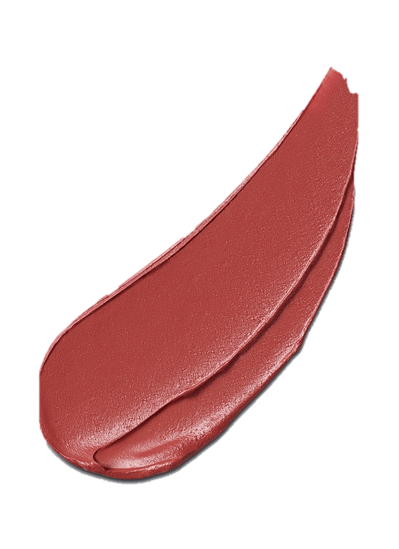

Smart MakeUp
AR 기술을 활용한 화장 미리보기 서비스를 제공하는 웹 서버
최준원
한기윤
현호성

Slide 2
목차
프로젝트 개요
서비스 배경
목표 및 목표 달성 방법
기술 스택 및 설계
프로젝트 기능
회고
Q&A

Slide 3
목차
프로젝트 개요
2. 서비스 배경
비대면/온라인 시장 발전
3. 스텍 및 설계
사용 기술 스텍
프로젝트 관리 방식 : 애자일 방법론 응용
USECASE 다이어그램, UI 프로토타입
DATABASE 설계
4. 프로젝트 기능
데이터베이스 연동
회원 기능
화장하기 기능 구현
화장하기 기능 상세 (화장 적용할 영역 찾기)
화장하기 기능 상세 (프레임을 처리하여 화장을 구현)
화장하기 기능 상세 (서버 간 통신)
화장 추천하기 기능
게시판 기능 (화장품 톡톡)
5. 회고
기술적 개선사항 : CUDA 사용
기술적 개선사항 : Python으로 작성된 영상처리를 C++로 변경
기술적 개선사항 : Java process의 FastAPI 동작 문제
비즈니스 개선사항

Slide 4
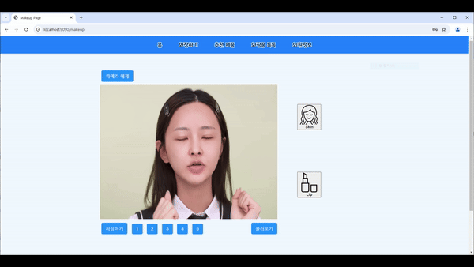
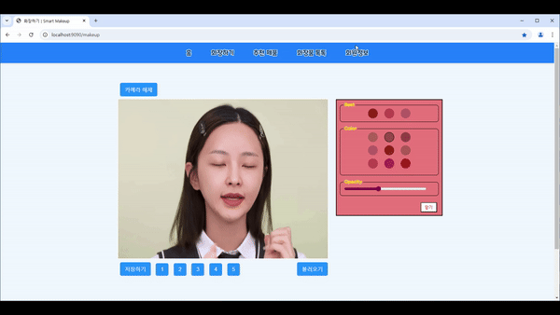
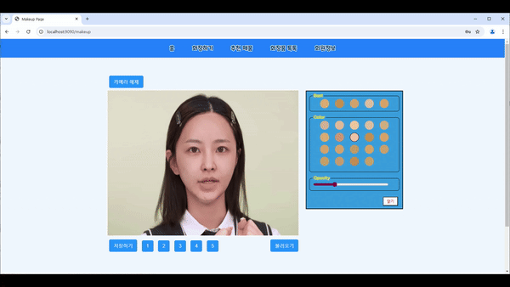
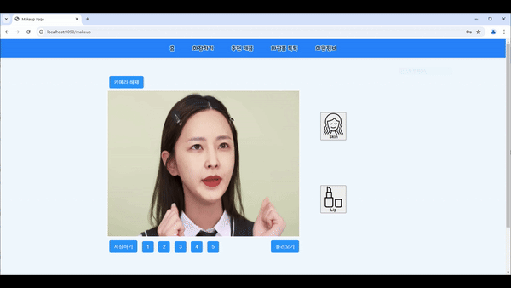
프로젝트 개요
Smart MakeUp
웹 서버로 AR기술을 활용하여 화장 미리보기 기능을 구현
화정 적용 이전
입술 화장 적용
웹 서버로 이식
스킨 화장 적용
전체 화장 적용

Slide 5
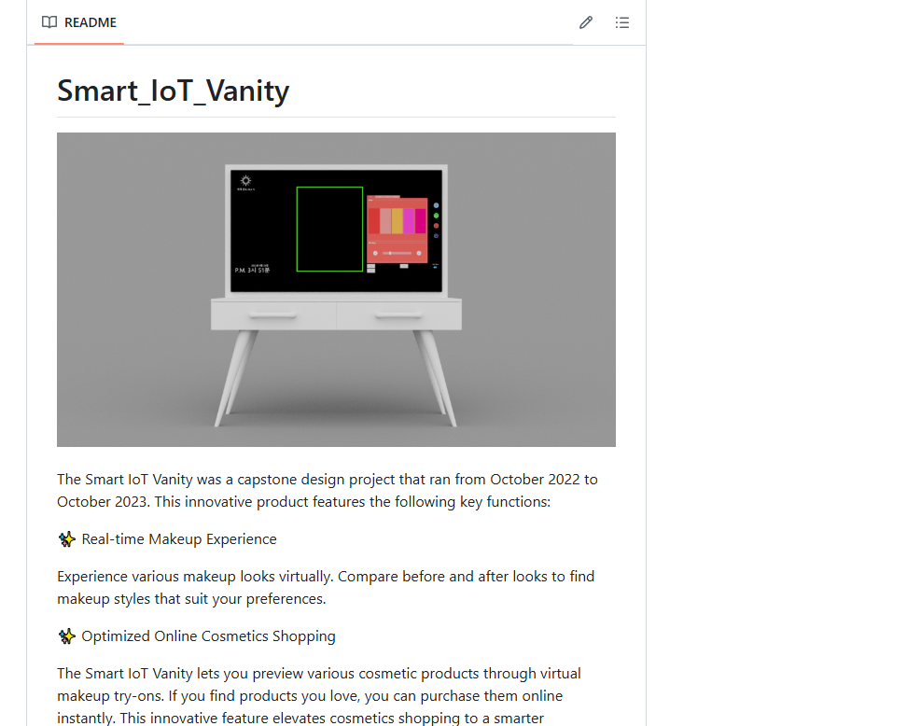
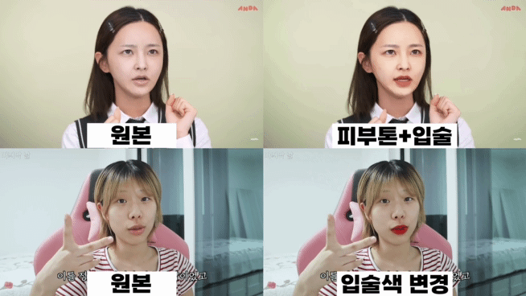
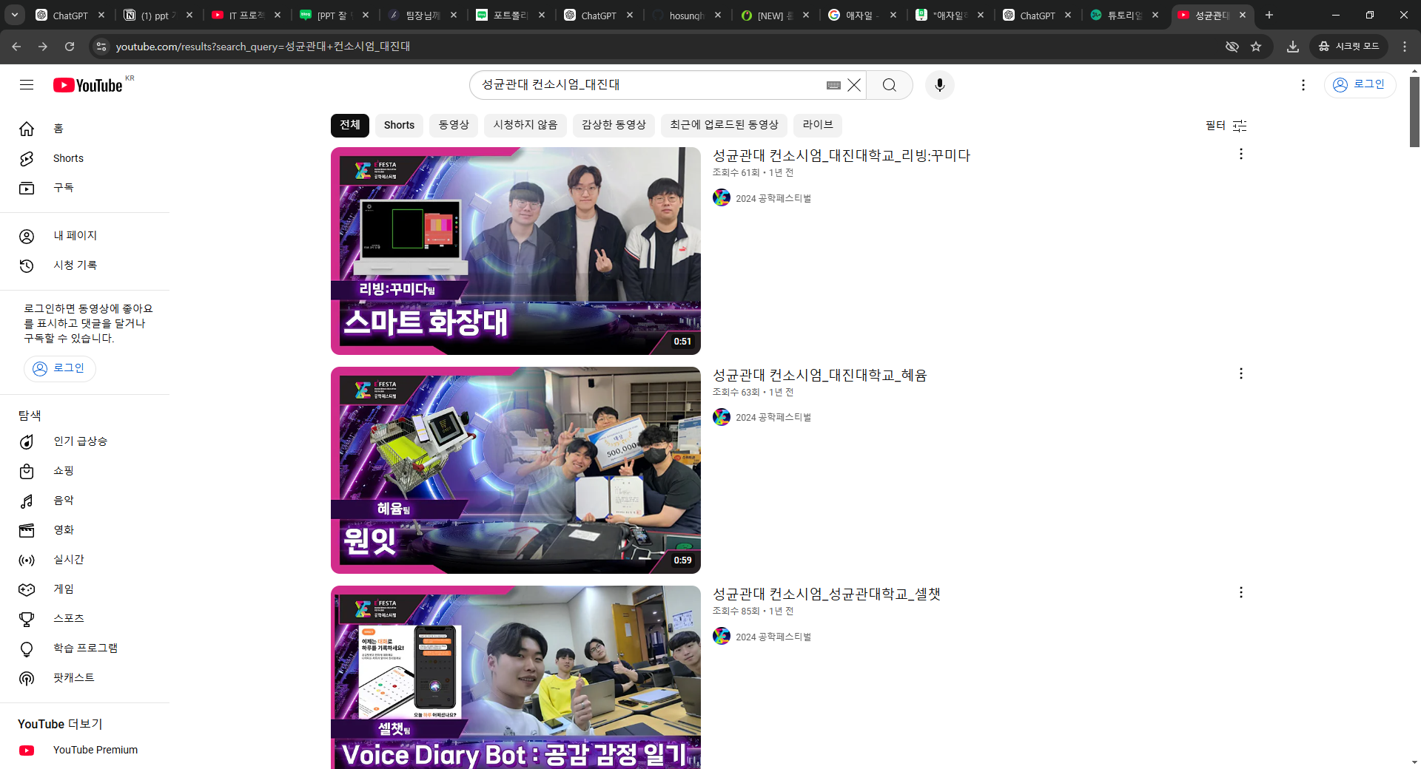

프로젝트 개요
이전 UI로 개발한 Smart IoT Vanity를 웹 서버로 이식
웹 서버로 이식

Slide 6
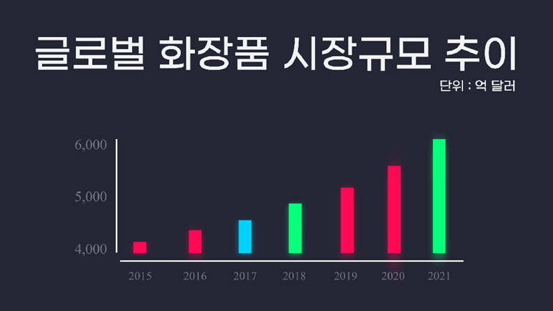
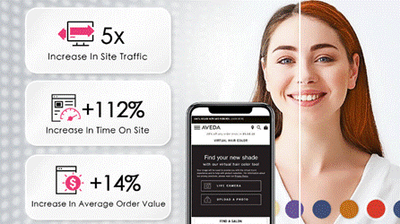
서비스 배경
비대면/온라인 시장 발전
화장품 산업은 온라인을 중심으로 급성장하고 있다.
서양에서는 이미 증강 현실(AR) 기술과 AI를 활용한 맞춤형 뷰티 서비스가 주요 트렌드로 떠오르고 있다.

Slide 7
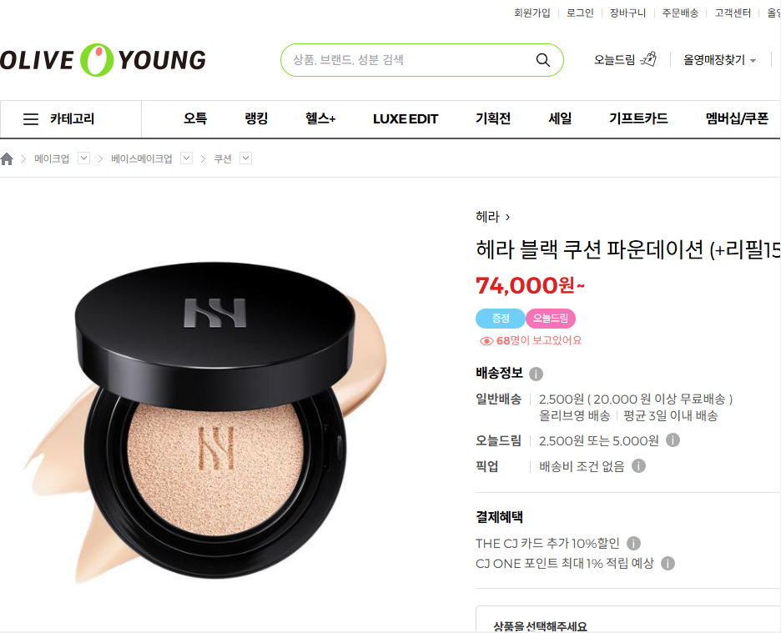
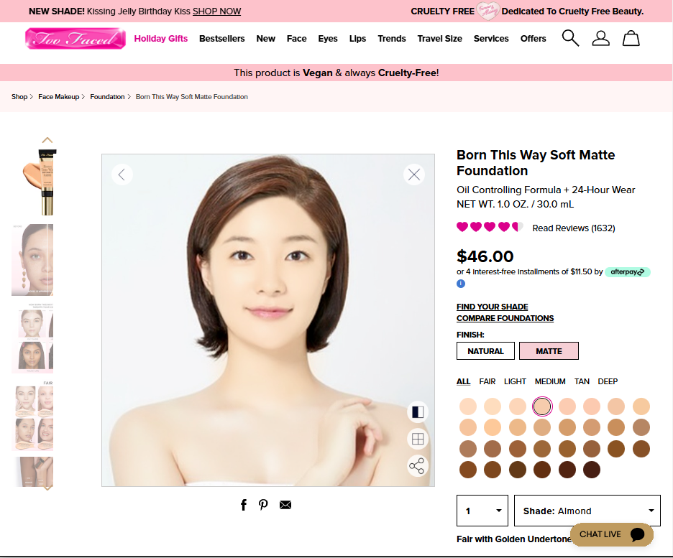
서비스 배경
국내외 온라인 시장 비교
국내 쇼핑 플랫홈 “올리브영”
미국의 뷰티 사이트인 “Too Faced”
AR 화장 서비스 미제공
AR 화장 서비스를 제공

Slide 8
















기술 스택 및 설계
사용 기술 스택
Front-End
Back-End
Video
Collaboration
Database

Slide 9
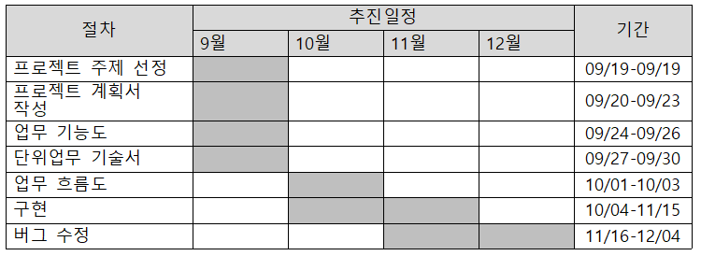
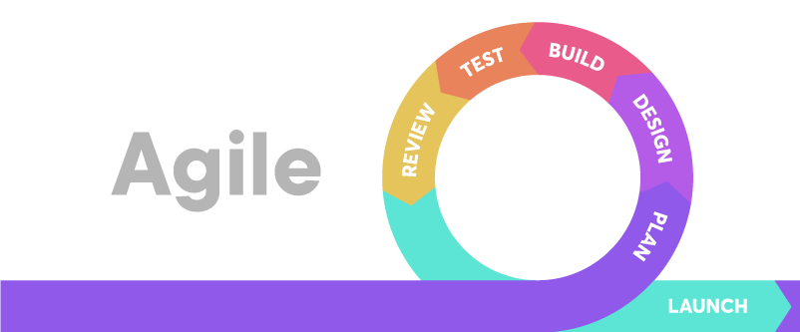
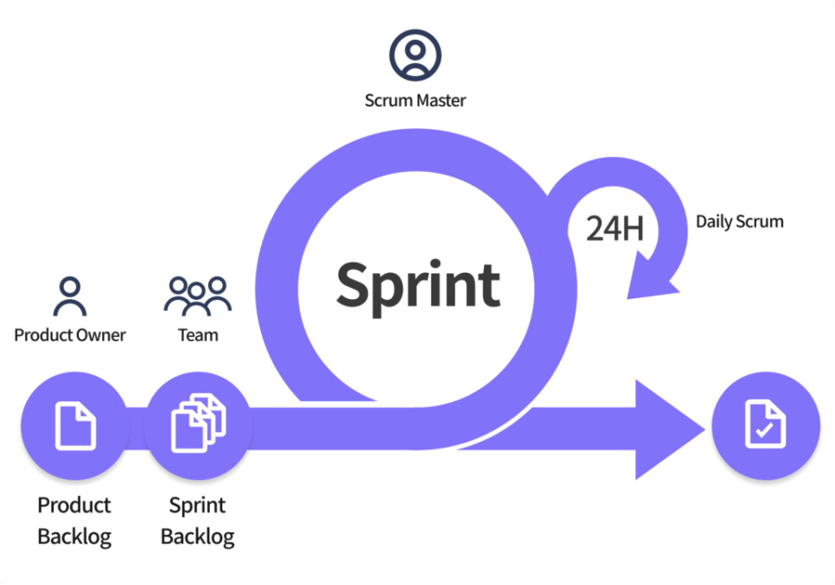
기술 스택 및 설계
프로젝트 관리 방식: 애자일 방법론을 응용
간트 차트로 초기 일정 조정
스프린트 1주 단위로 실행, 스프린트 종료 후 데일리 스크럼을 통해 진행사항 및 문제 공유

Slide 10
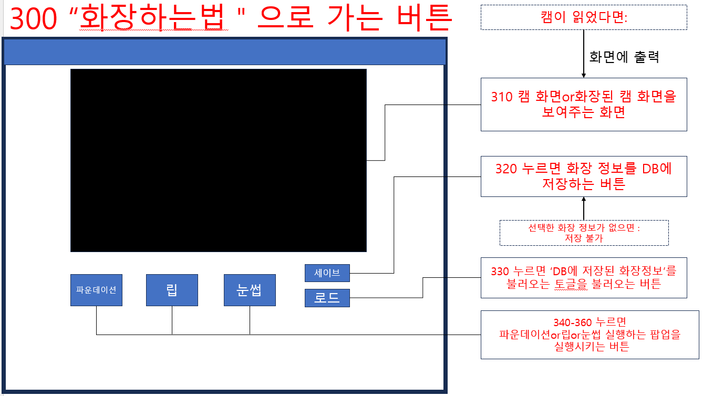
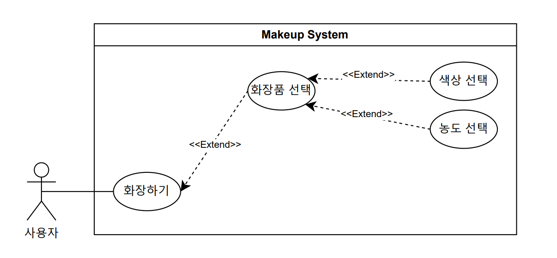
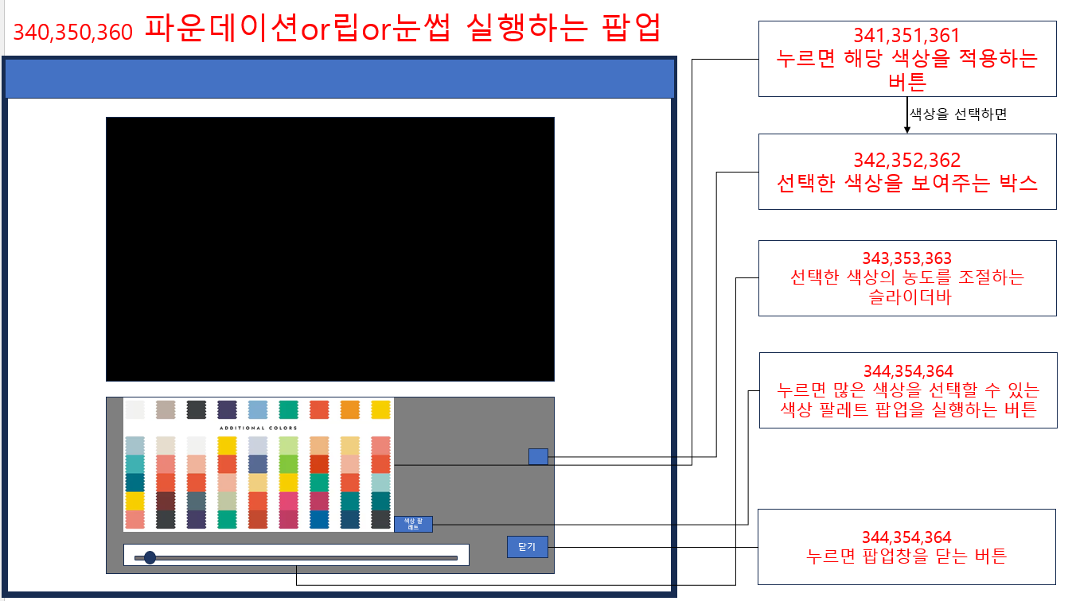
기술 스택 및 설계
USECASE 다이어그램, UI 프로토타입 설계
UI 프로토타입
유스케이스 다이어그램

Slide 11
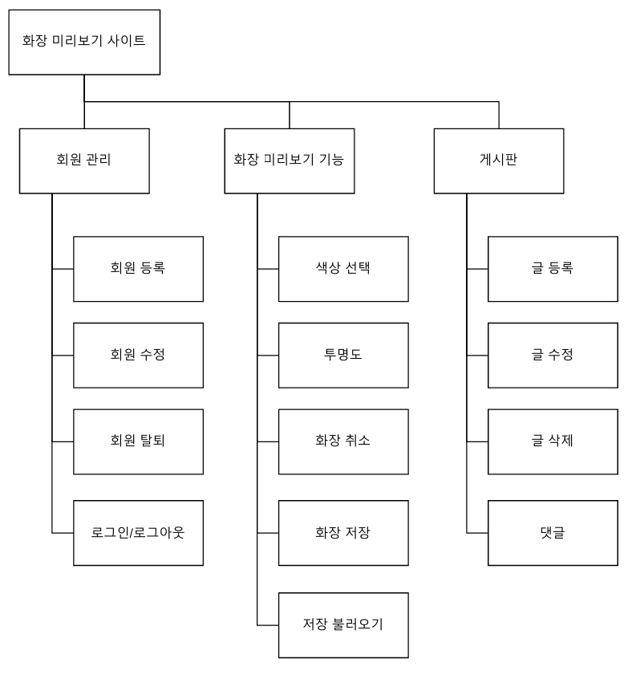
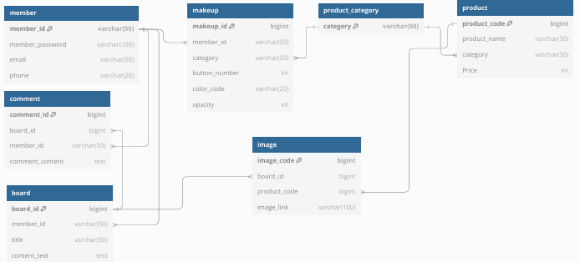
기술 스택 및 설계
Database 설계
논리적 데이터베이스 설계
물리적 데이터베이스 설계

Slide 12
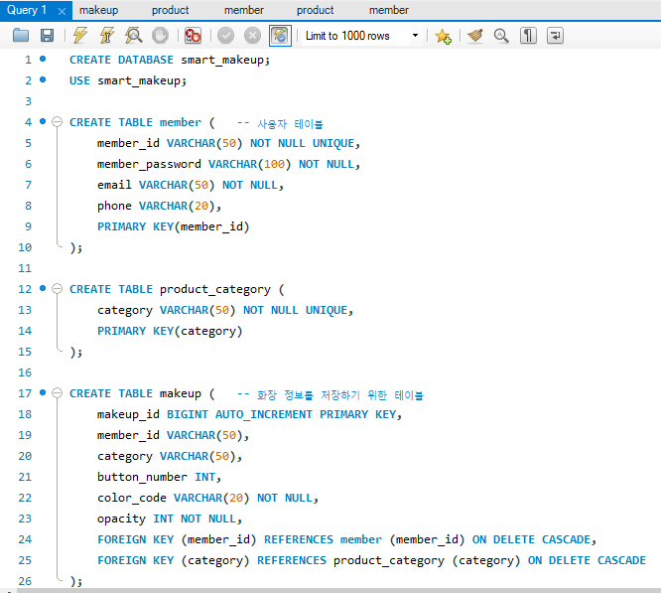
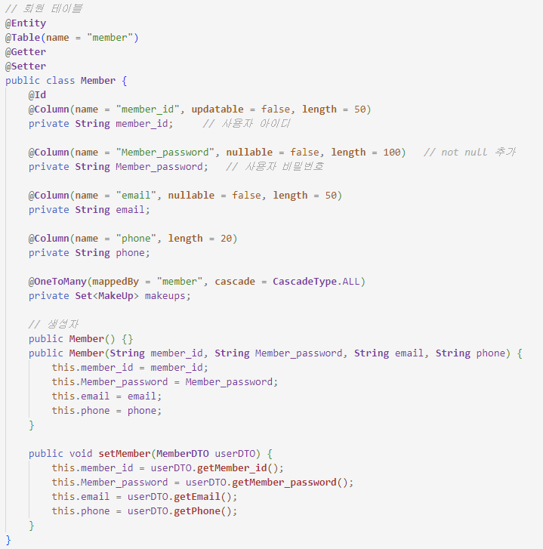
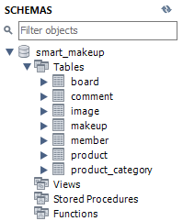
프로젝트 기능
데이터베이스 연동
MySQL
Spring Boot
Spring Boot와 MySQL 연동

Slide 13
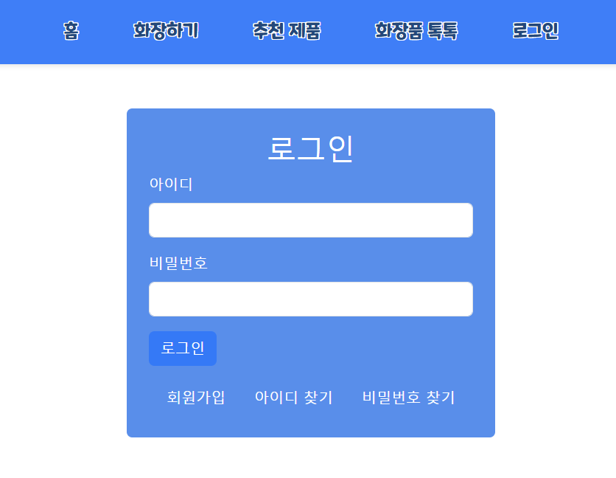
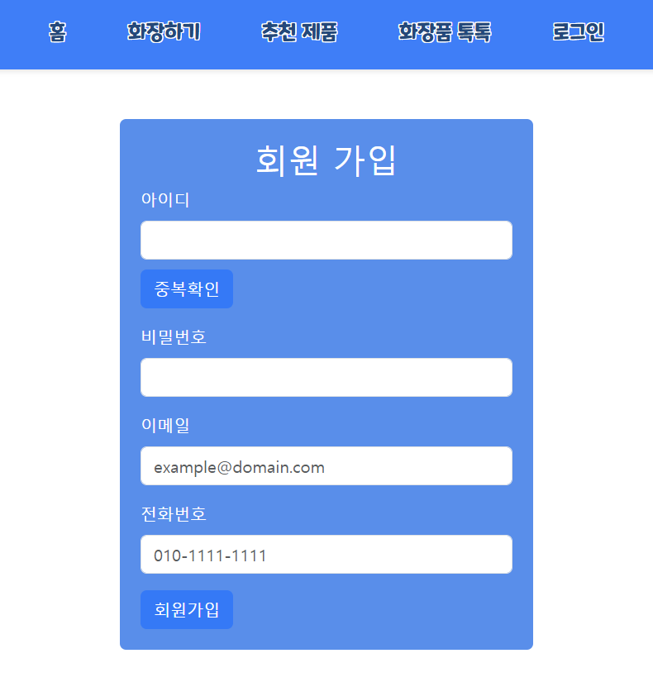
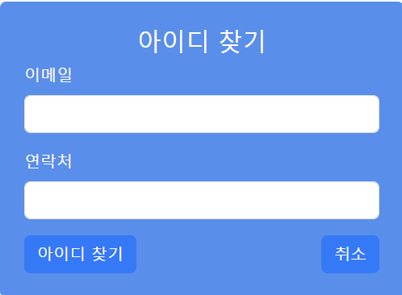
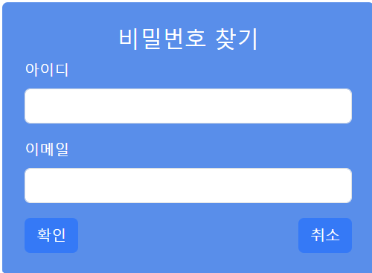
프로젝트 기능
회원 기능
아이디 / 비밀번호 찾기 기능
로그인 기능
회원가입 기능

Slide 14
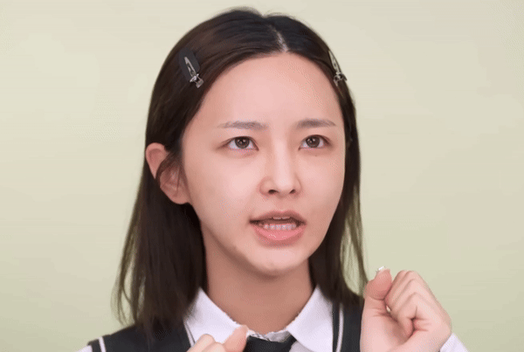
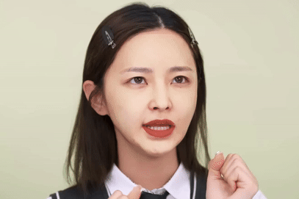
프로젝트 기능
화장하기 기능 구현
화장하기 적용
화장 적용 이전
화장 적용 이후

Slide 15

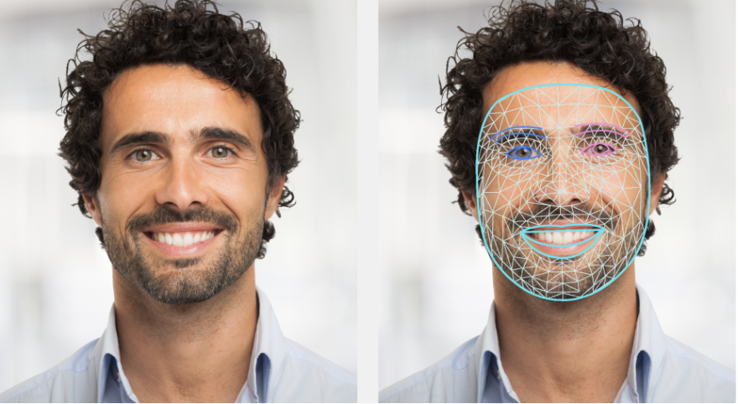
프로젝트 기능
화장하기 기능 상세 (화장 적용할 영역 찾기)
사용자의 얼굴을 이미지를 전달
Mediapipe의 머신러닝 (ML) 모델을 사용하여 사용자 얼굴의 대칭점을 찾아 영역 처리 (area Processing)을 실행하여 화장할 얼굴 영역을 찾기

Slide 16
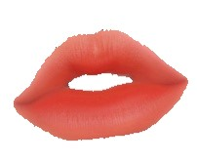
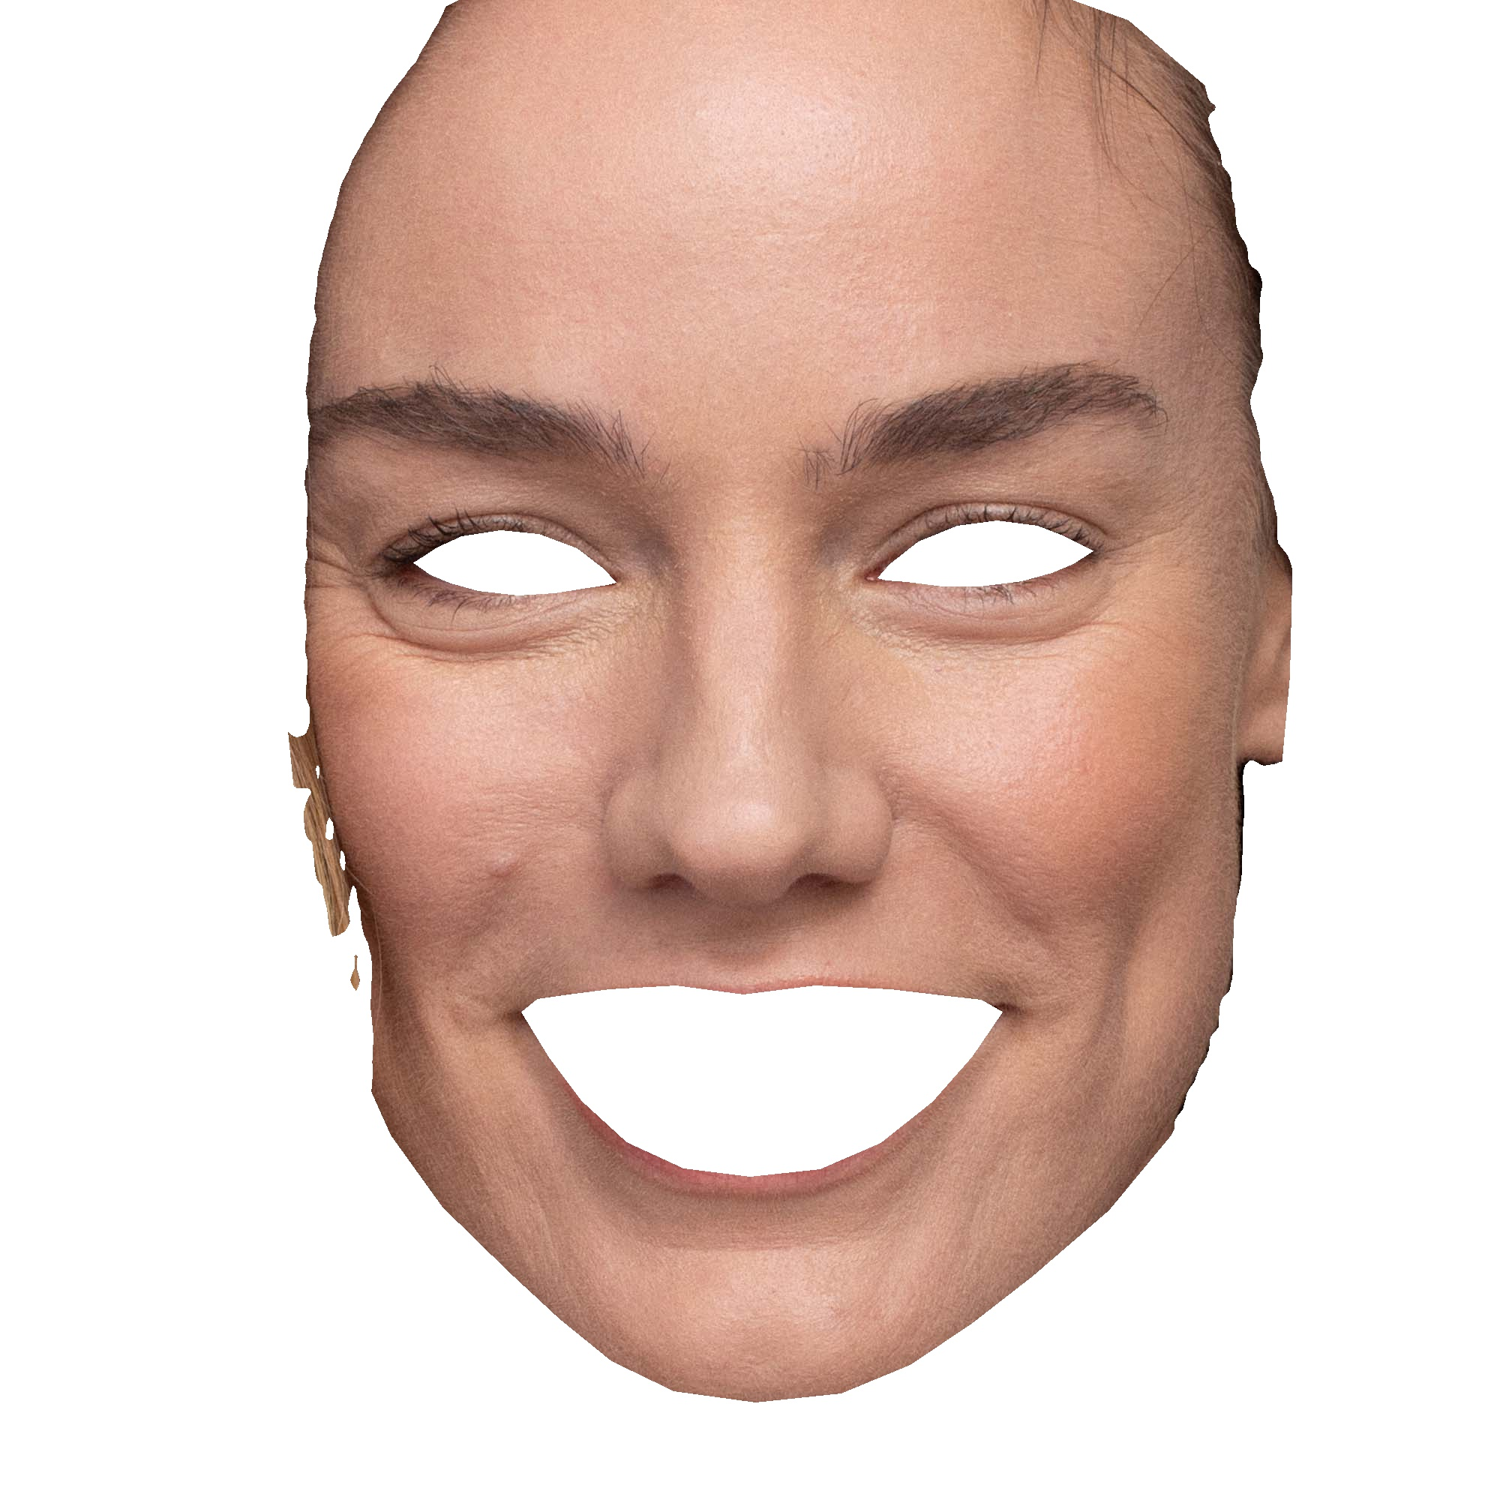
프로젝트 기능
화장하기 기능 상세 (프레임을 처리하여 화장을 구현)
Sckit-learn의 컬러 매칭을 위한 이미지로 화장을 구현
Scikit-learn을 활용한 컬러 매칭을 통해 사용자의 얼굴에 맞게 블러를 적용하고, 화장된 모습을 프레임 처리하여 구현
컬러 매칭을 위한 레퍼런스 이미지 (사용자 얼굴에 맞게끔 블러를 적용하기 위해 필요한 이미지)

Slide 17

프로젝트 기능
화장하기 기능 상세 (서버 간 통신)
사용자 얼굴 영상 전달
화장 구현한 영상 전달
사용자에게 전달

Slide 18
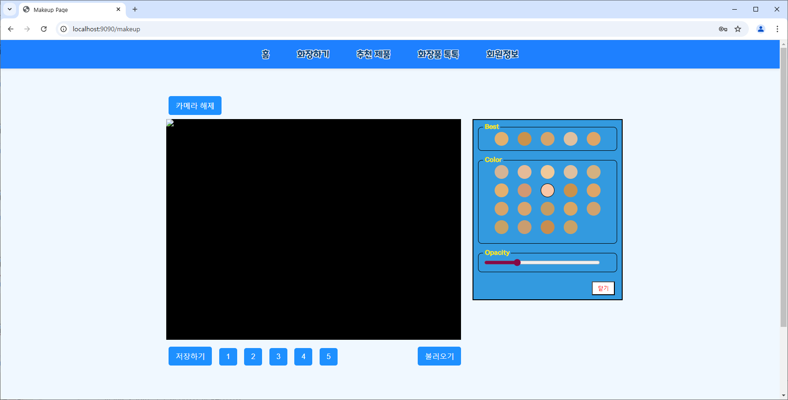
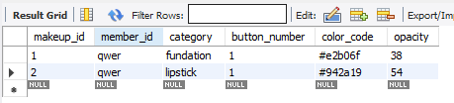
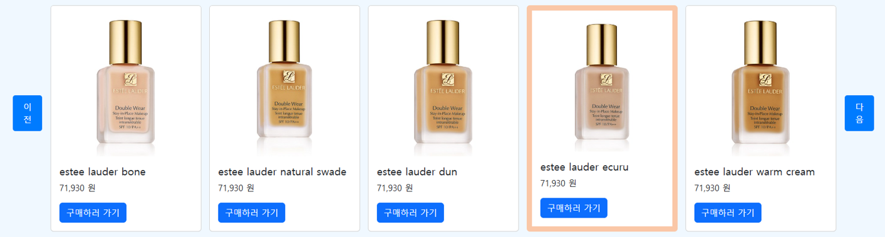
프로젝트 기능
화장 추천하기 기능
데이터베이스에 색상과 진하기 저장
저장된 색상을 바탕으로 화장품 추천
색상과 진하기를 선택

Slide 19
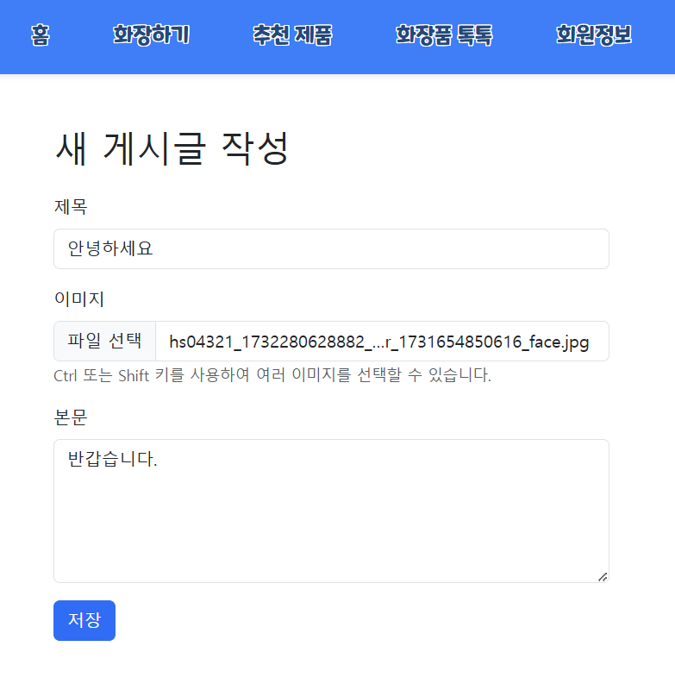
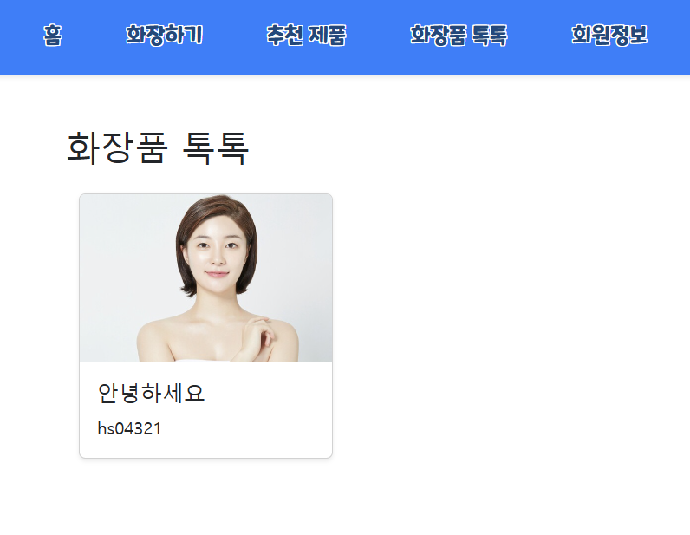
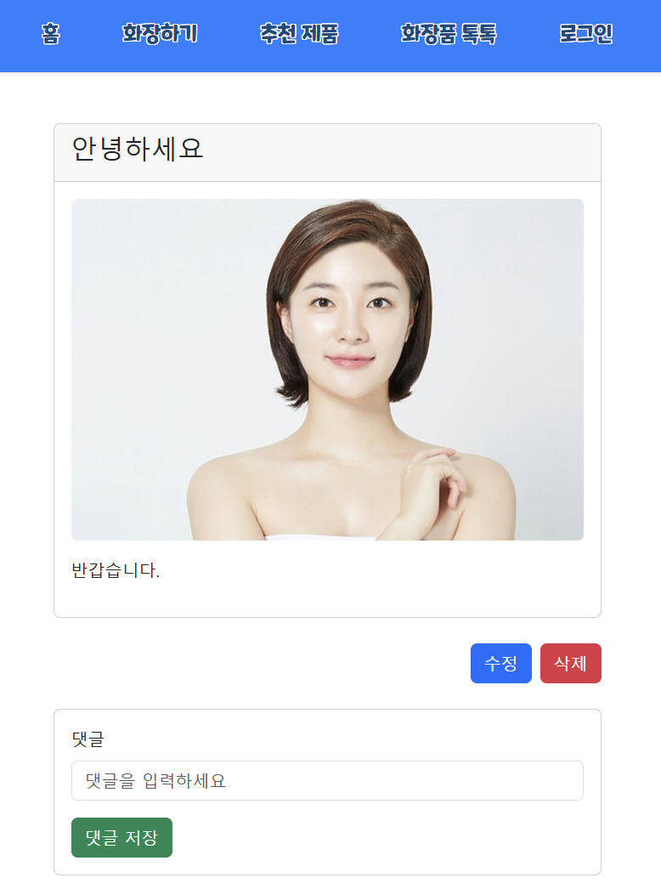
프로젝트 기능
게시판 기능 (화장품 톡톡)
게시판에 글 작성
게시판에 작성된 글
게시판 글 자세히 보기

Slide 20


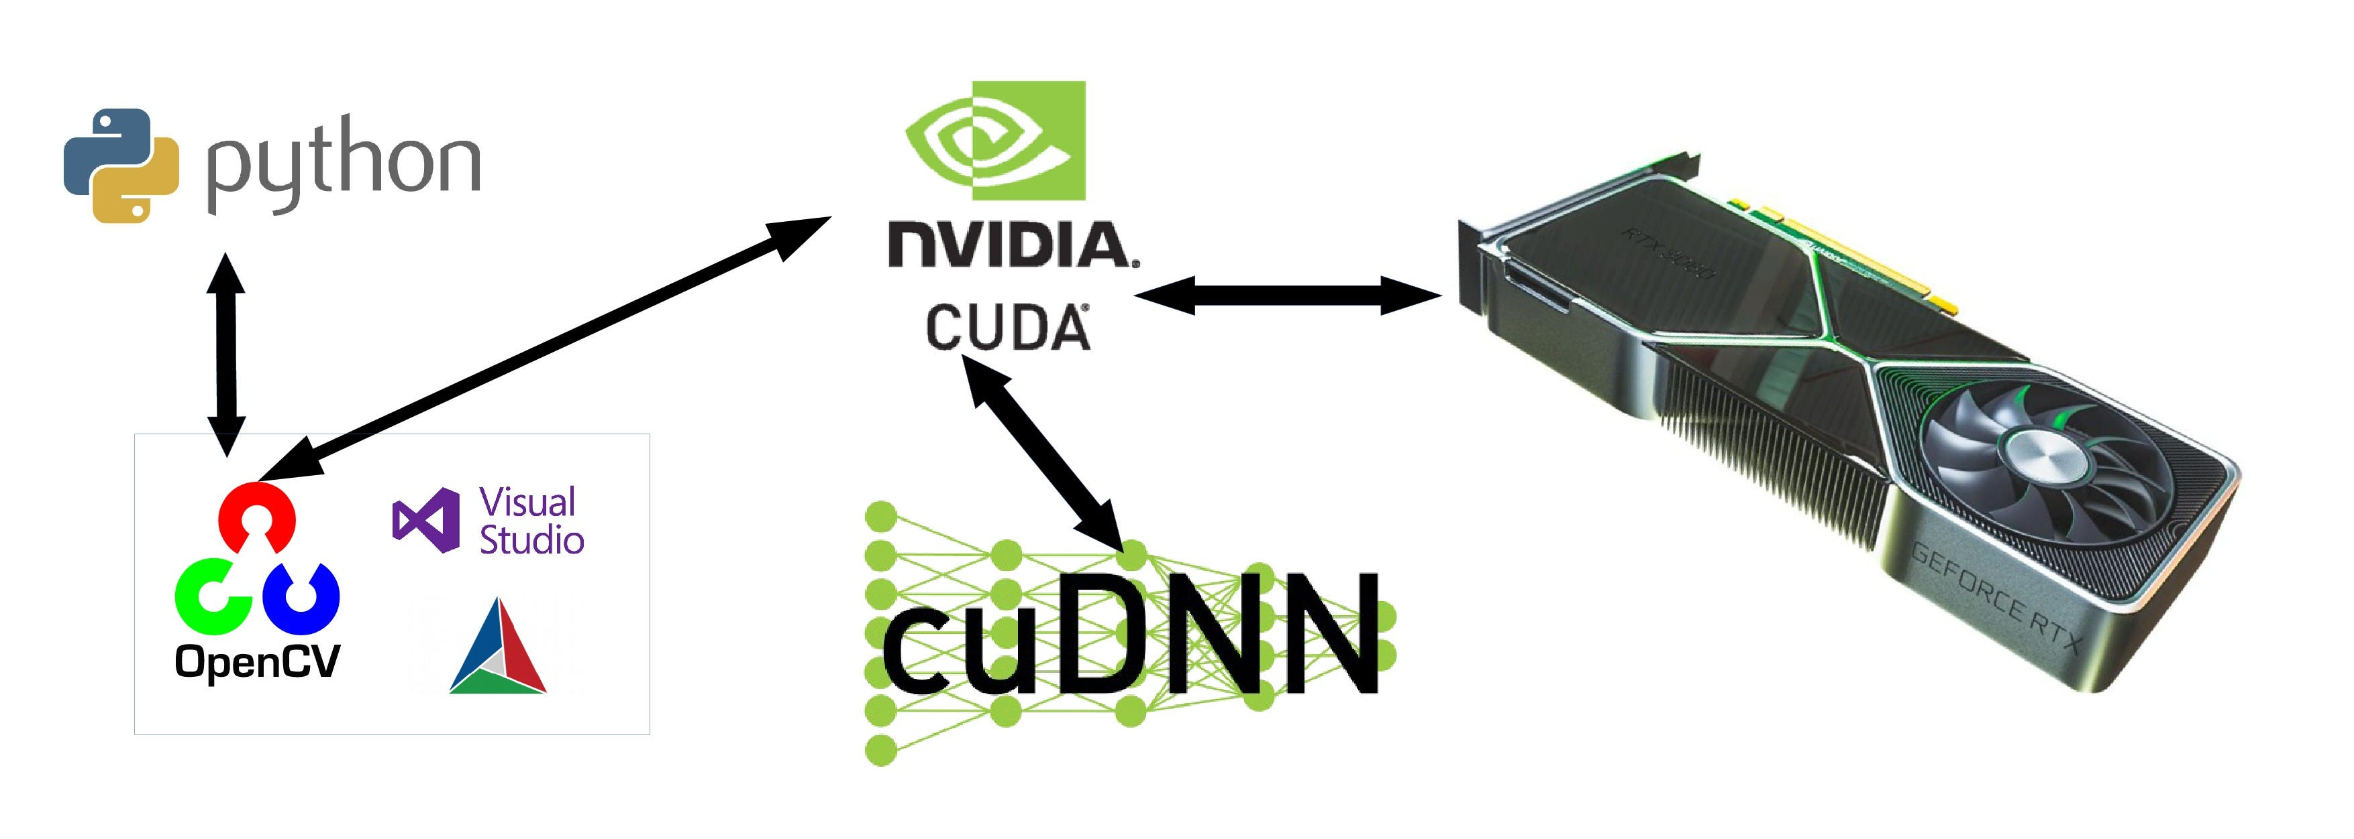
회고
기술적 개선 사항 : Cuda 사용
CPU로 동작하던 이미지 연산을 더 빠른 속도를 지원할 수 있는 GPU로 변경 (NVIDIA에서 Cuda를 지원)

Slide 21




회고
기술적 개선 사항 : Python으로 작성된 영상처리를 C++로 변경
Python으로 작성된 서버를 C++로 변경
변환
영상처리에 유용한 언어인 C++로 변경

Slide 22

회고
기술적 개선 사항 : Java Process의 Fast API 동작 문제
Process로 실행 불가
Java로 작성된 Spring Boot 서버에서 Java에서 Python Process를 동작시키는 방식으로 Python으로 작성된 Fast API 서버 동작이 가능했지만, TensorFlow를 추가한 Fast API 서버는 해당 동작이 불가능
Fast API 서버를 따로 실행 가능하도록 변경
해결

Slide 23
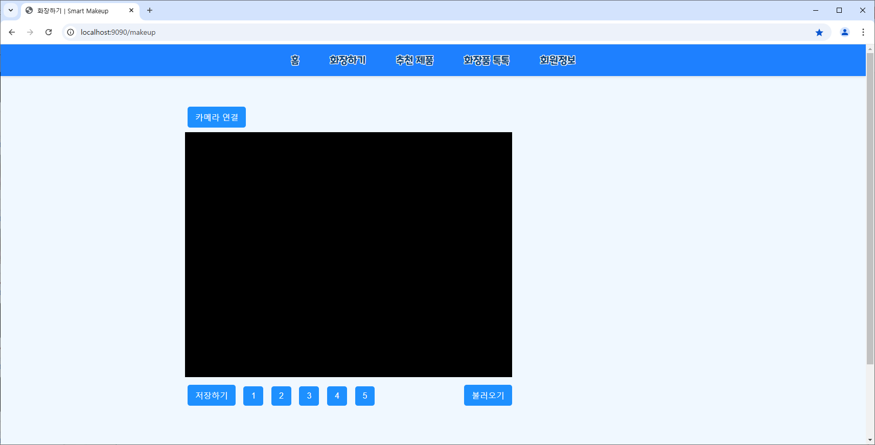
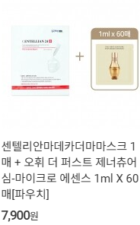

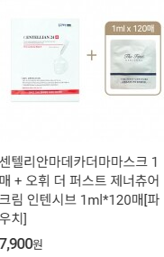
회고
비즈니스 개선 사항
비즈니스 개선 사항
비즈니스 개선 사항
69,990원
웹 사이트에 광고를 추가
협찬을 통한 할인 기능 추가

Slide 24
마무리
End

